Slide 1
REDEFININDO A MOBILIDADE URBANA
2015-2017-2019
TENDÊNCIAS NO CAMPO DA MOBILIDADE URBANA
O QUE SE MANTEM
JURANDIR FERNANDES

Slide 3
TENDÊNCIAS DE CRESCIMENTO RELACIONADAS À MOBILIDADE
EM 2015
CARROS NAS ESTRADAS
USO COMBUSTÍVEL FÓSSIL
AVs e e-BUS PROJETOS
SISTEMAS SOBRE TRILHOS
JOVENS SEM CARRO PRÓPRIO
BIKE, CAR, RIDE SHARING
COMPARTILHAMENTO EM VEZ DE POSSE
MOB VIRTUAL (TELECON, WEBINAR, COMPRAS ON LINE)
EM 2017
CARROS NAS ESTRADAS
USO COMBUSTÍVEL FÓSSIL
AVs e e-BUS PRODUÇÃO
SISTEMAS SOBRE TRILHOS
JOVENS E ADULTOS SEM CARRO PRÓPRIO
BIKE, SCOOTER, CAR, RIDE SHARING
COMPARTILHAMENTO EM VEZ DE POSSE
MOB VIRTUAL (TELECON, WEBINAR, COMPRAS ON LINE)

Slide 4
Em 2017
SMARTPHONES:
MAIS MPORTANTE TECNO MOB URB
TRANSP SOB DEMANDA
MaaS
AVs

Slide 5
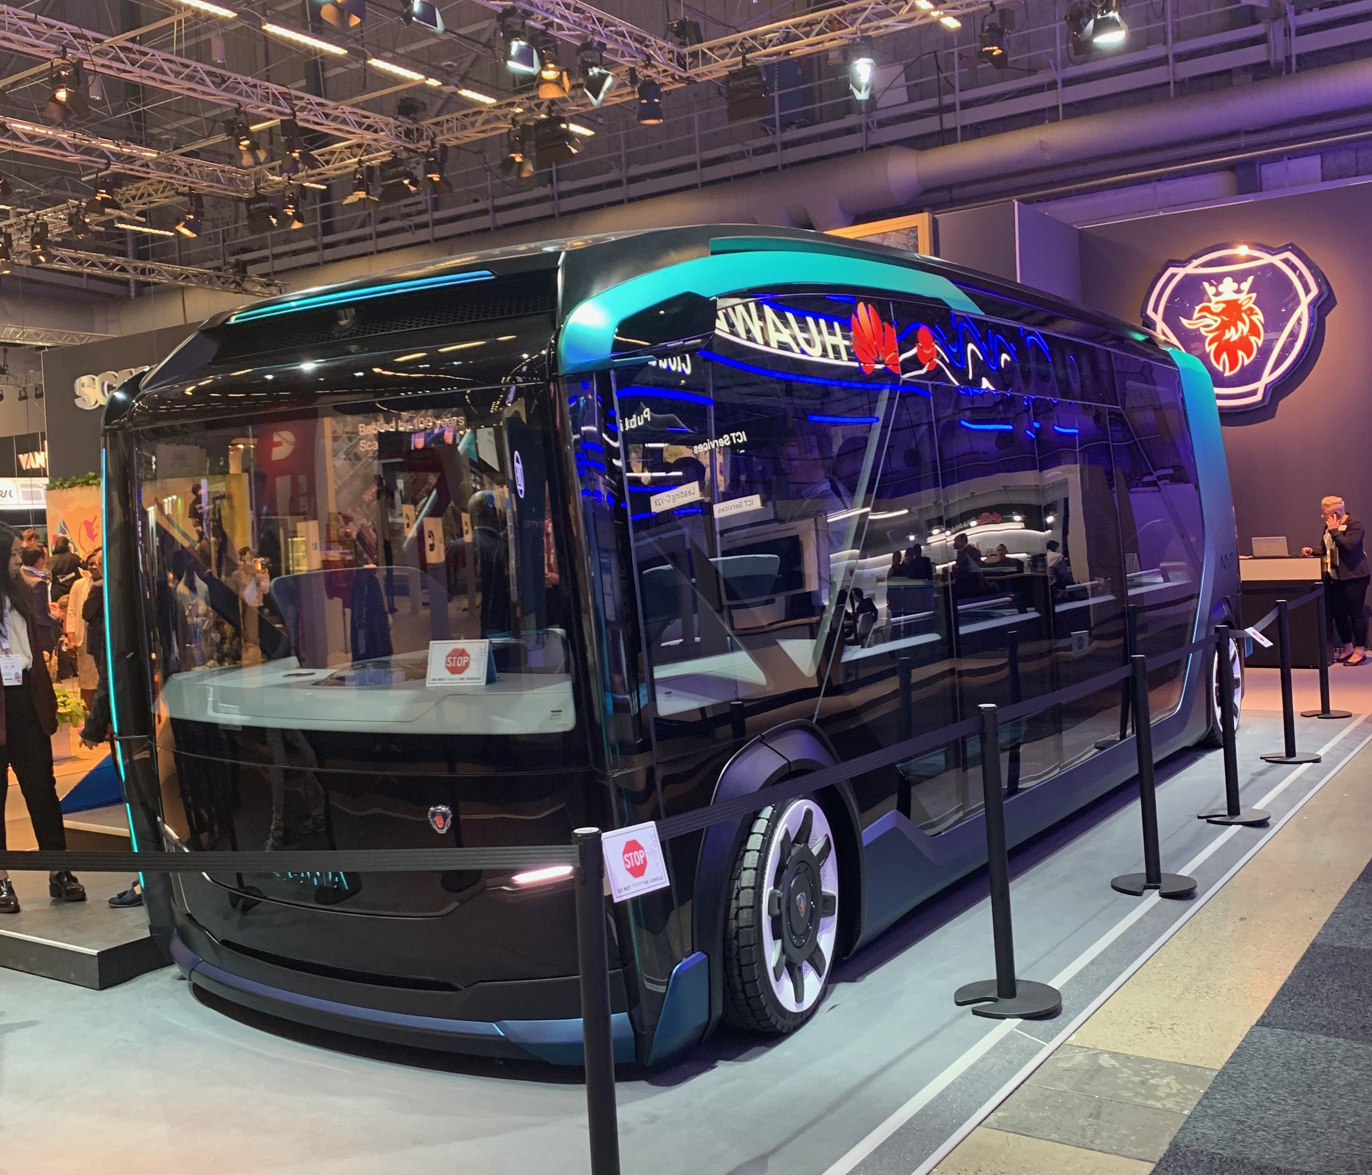
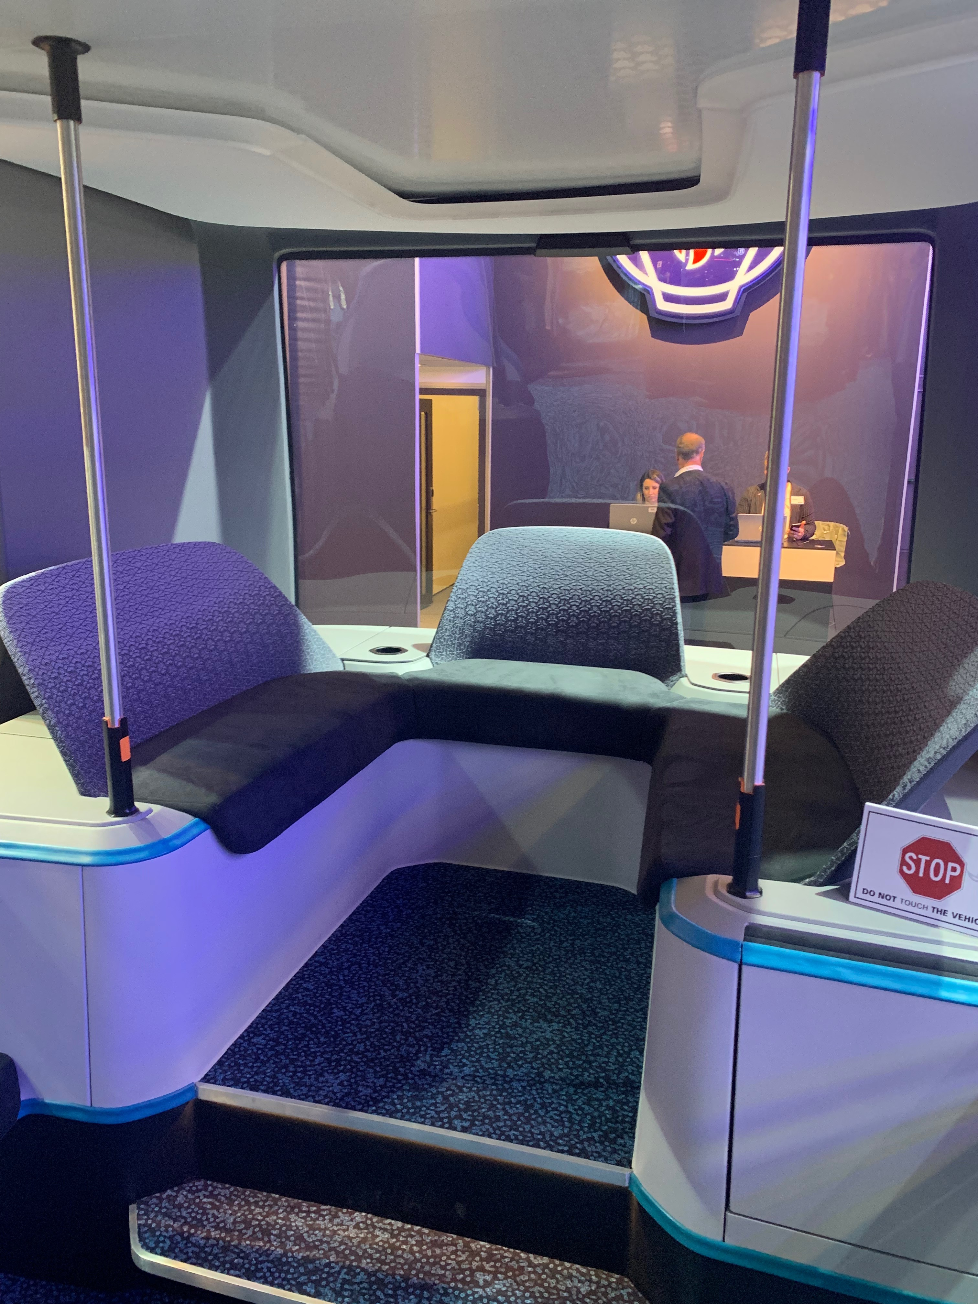
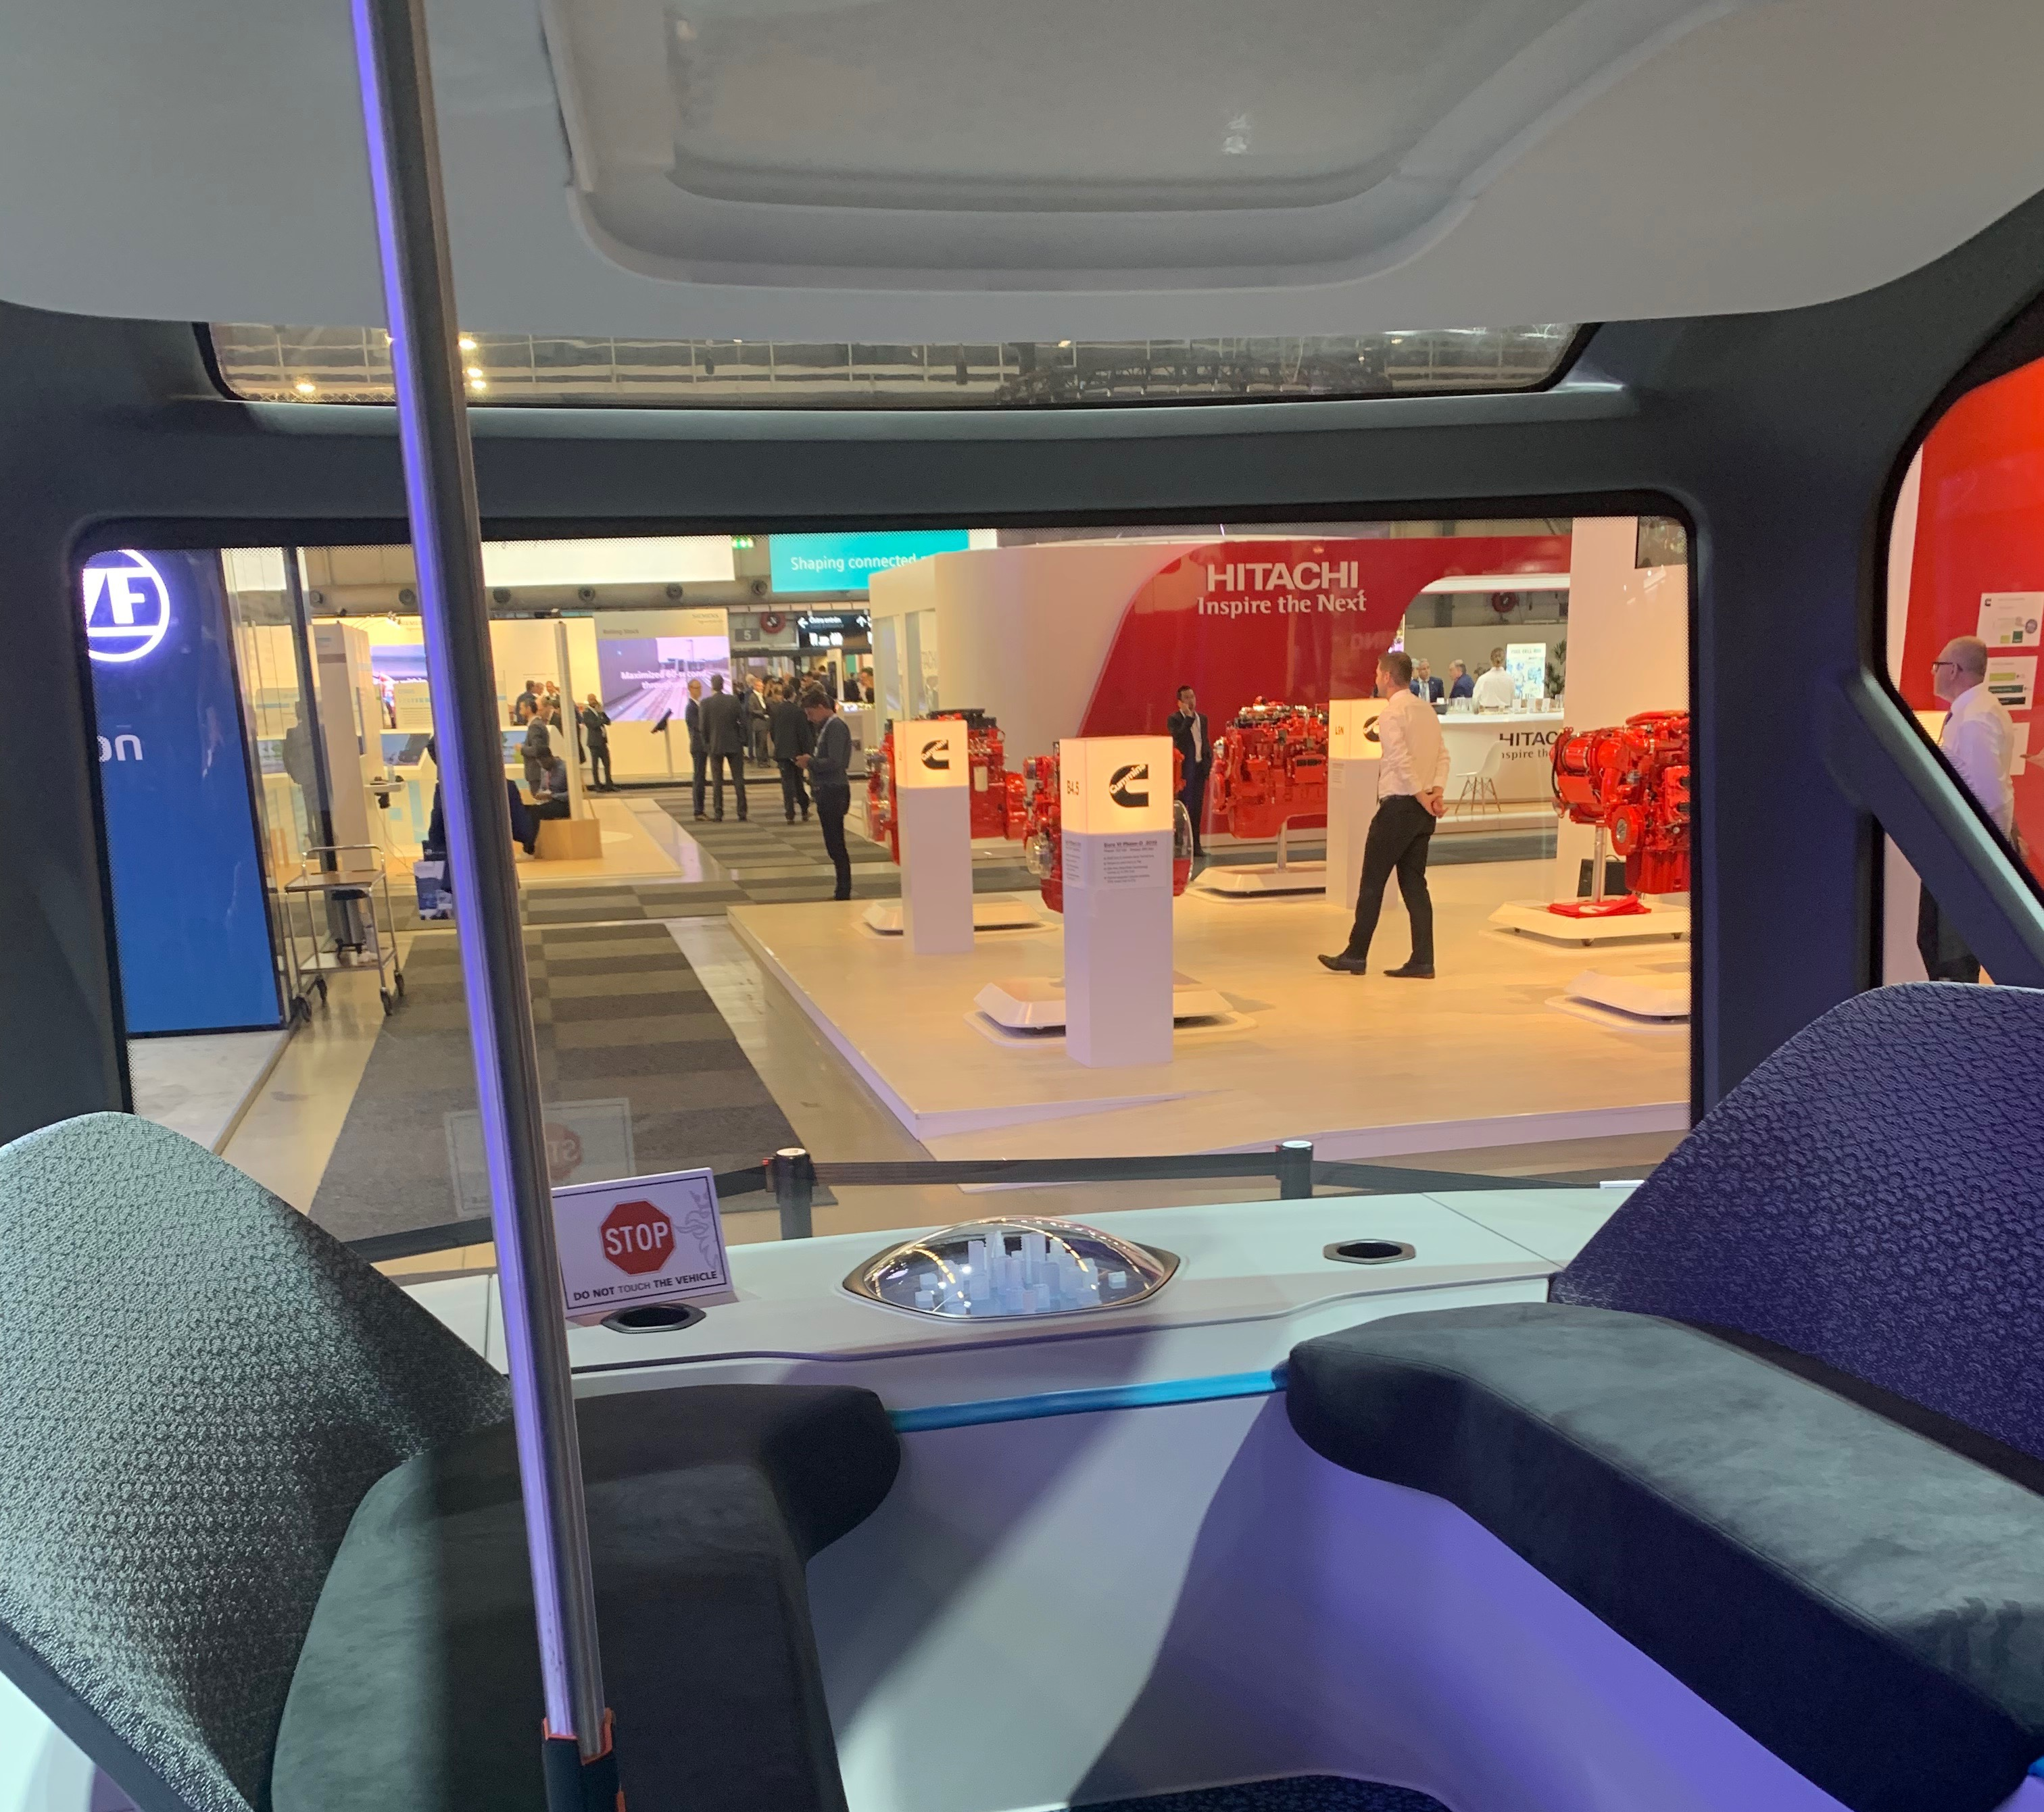
Uitp – ESTOCOLMO ÔNIBUS AUTÔNOMOS

Slide 6
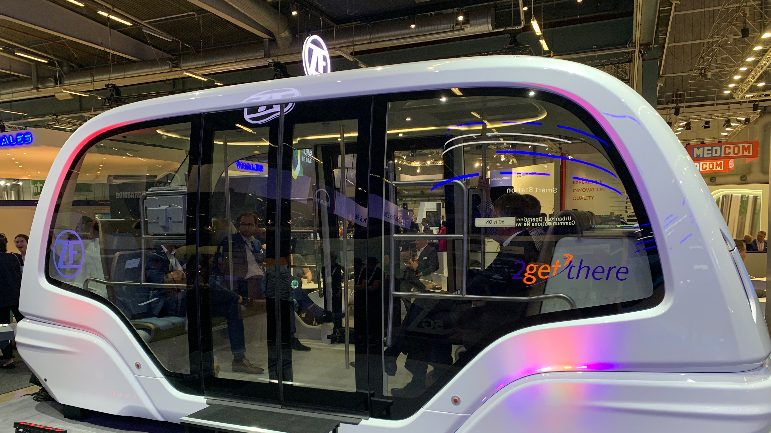

Slide 7
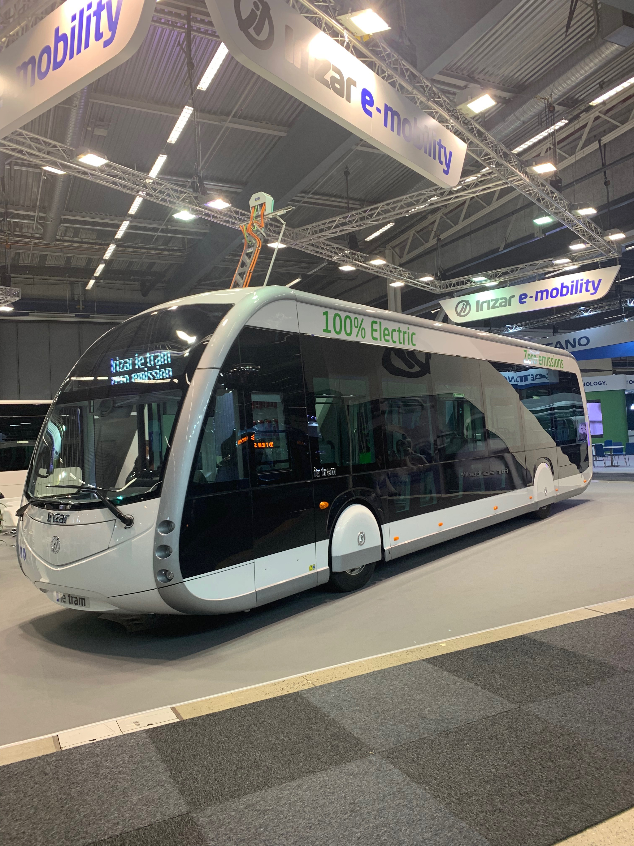
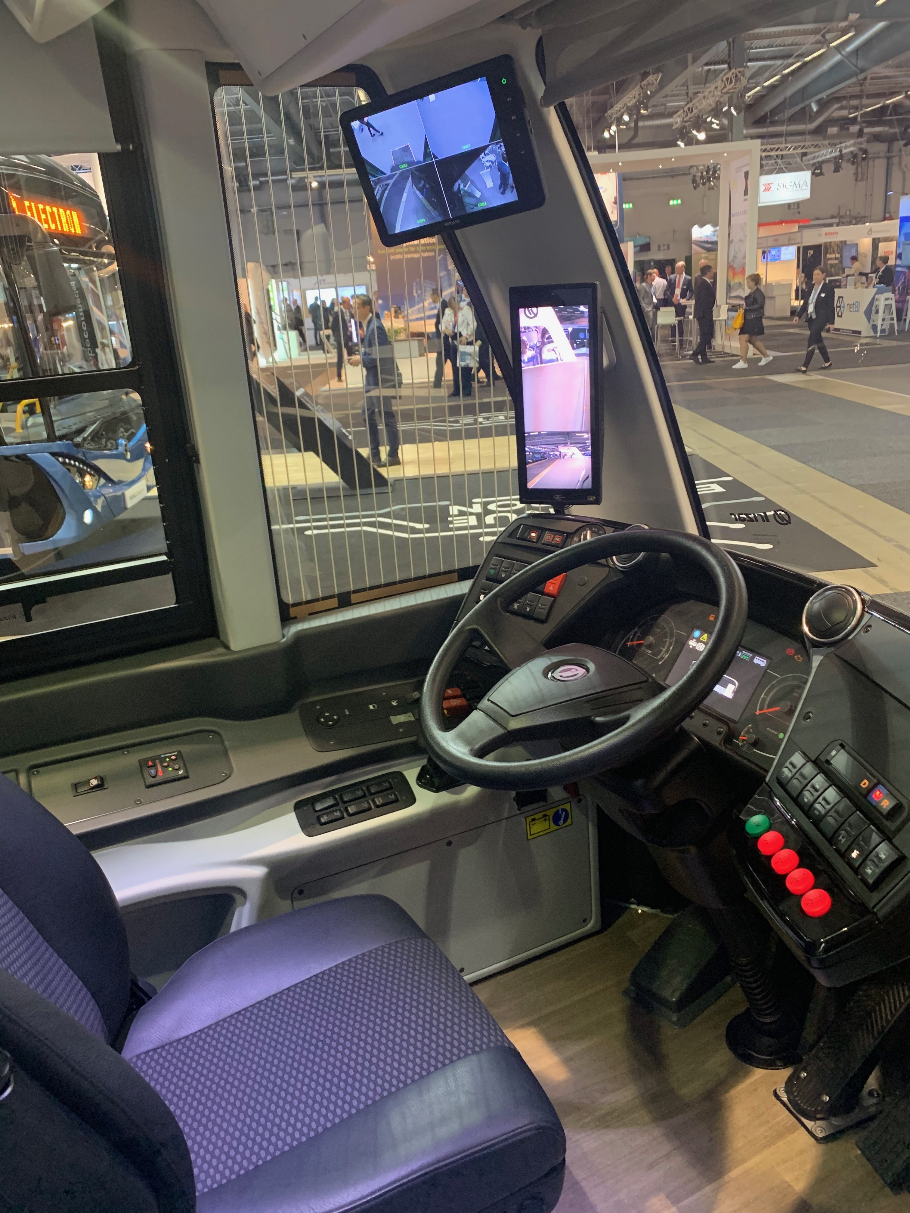
uitp ESTOCOLMO ÔNIBUS ELÉTRICOS

Slide 8
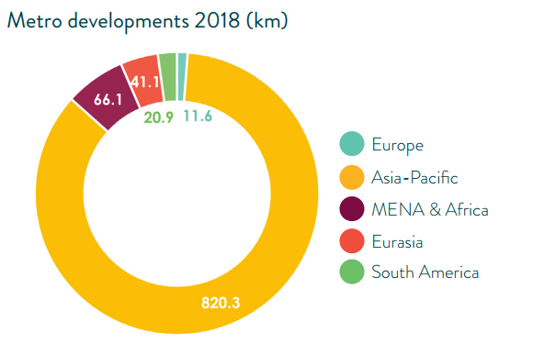
TRILHOS URBANOS CRESCEM

Slide 9
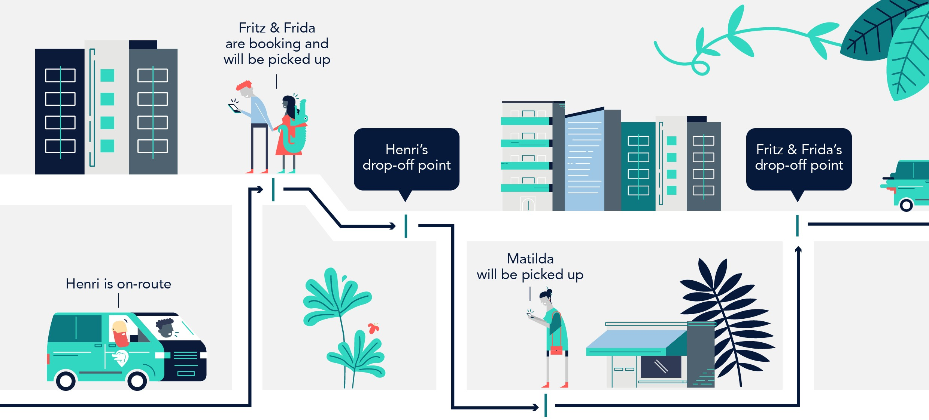
TRANSPORTE SOB DEMANDA: de tendência a realidade

Slide 10
Tendências ganham títulos
2015
2017
TRANSPORTE SOB DEMANDA
MaaS
BIG and OPEN DATA
I o T
A V s e Eletrificação
GEOLOCALIZAÇÃO
PLATAFORMAS DE MOB INTEGRADA
PROCESSAMENTO DE DADOS
COMUNICAÇÃO ENTRE OBJETOS
AUTONOMIA VEICULAR

Slide 11
Em 2019
LIMIAR DE UMA NOVA ERA DA MOBILIDADE BASEADA EM QUATRO TENDÊNCIAS:

Slide 12
:
ELETRIFICAÇÃO E EVOLUÇÃO DAS
FONTES E ARMAZENAGEM DE ENERGIA
ECONOMIA DE COMPARTILHAMENTO e ECONOMIA DE ASSINATURA
VEÍCULOS AUTÔNOMOS E CONECTADOS: NOVOS SERVIÇOS
DIGITALIZAÇÃO: OTIMIZA SERVIÇOS EXISTENTES E CRIA NOVOS

Slide 13
OS TEMAS DO SUMMIT UITP 2019
EXCELÊNCIA NO ATENDIMENTO
EXCELÊNCIA OPERACIONAL
NOVOS TALENTOS E HABILIDADES
PLANEJAMENTO E GOVERNANÇA
FUNDOS E FINANCIAMENTOS
MOBILIDADE COMO UM SERVIÇO

Slide 14
MaaS

Slide 15
MaaS
INTEGRAR E DAR ACESSO A DIFERENTES SERVIÇOS DE TRANSPORTES EM UMA PLATAFORMA DIGITAL CONSIDERANDO A MOBILIDADE ATIVA E O TRANSPORTE PÚBLICO COMO BASE.

Slide 16
MOB URB
SITUAÇÃO ATUAL
PROPOSTA
MaaS
SOLUÇÃO MAIS ADEQUADA

Slide 17
CLIENTE FINAL
PROVEDORES MaaS
INTEGRADOR
SERVIÇOS
INFRAESTRUTURA

Slide 18
GESTOR PÚBLICO

Slide 19
GESTOR PRIVADO
AUTORIDADE PÚBLICA

Slide 20
GESTOR PRIVADO
AUTORIDADE PÚBLICA

Slide 21
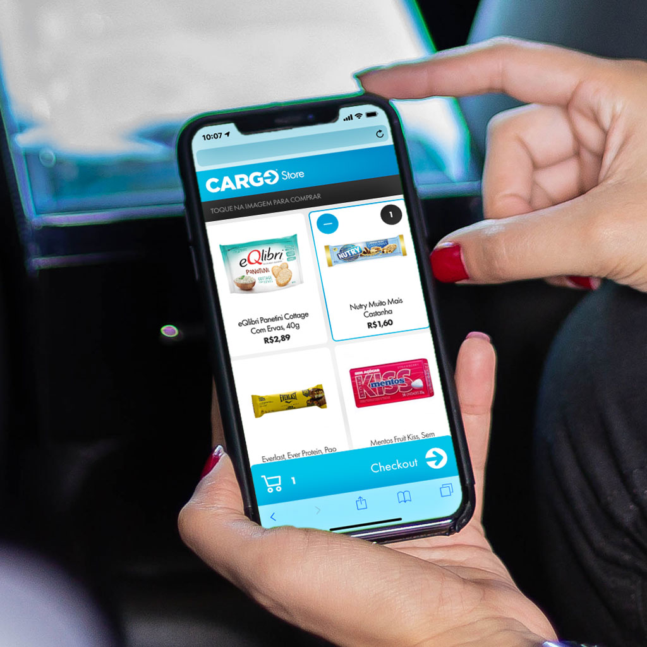
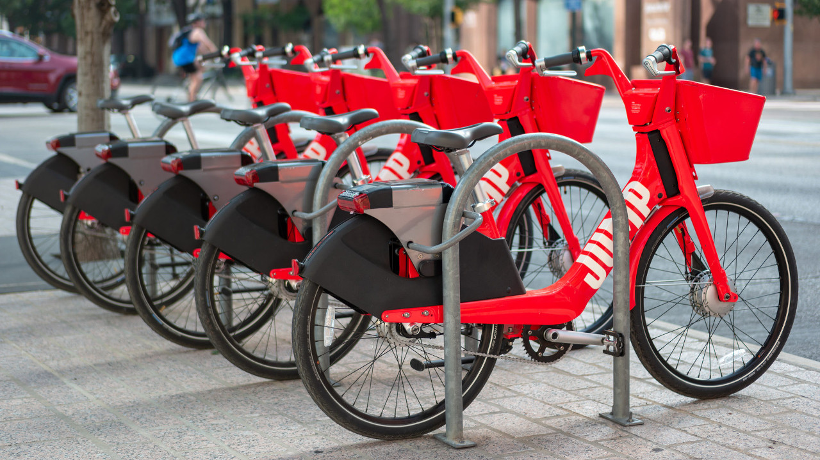
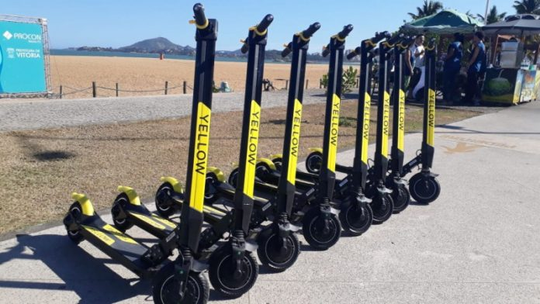
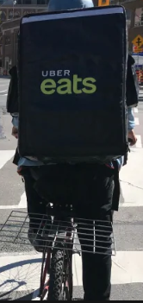
ECONOMIA DE COMPARTILHAMENTO E DE ASSINATURA AGREGANDO NEGÓCIOS

Slide 22
O tema i.a. em debate

Slide 23
OBRIGADO
JURANDIR FERNANDES
SEESP-UITP
12-AGOSTO-2019

